Slide 1



CAO ĐẲNG LÝ TỰ TRỌNG TP. HỒ CHÍ MINH
QUẢN LÝ DỰ ÁN
(PROJECT MANAGEMENT)

Slide 2


CAO ĐẲNG LÝ TỰ TRỌNG TP. HỒ CHÍ MINH
CHƯƠNG 4: QUẢN LÝ THỜI GIAN VÀ TIẾN ĐỘ DỰ ÁN
(PROJECT TIME MANAGEMENT)

Slide 3

4.1 TIẾN ĐỘ DỰ ÁN, TÁC DỤNG CỦA LẬP TIẾN ĐỘ DỰ ÁN
4.1.1. Tiến độ dự án
Tiến độ dự án là một bản kế hoạch cho biết:
Các công việc cần thực hiện
Các khoảng thời gian cụ thể.
Trình tự thực hiện
Mối quan hệ giữa các công việc.
Lập tiến độ dự án là lên một lịch trình cụ thể để thực hiện các công việc dự án

Slide 4


4.1 TIẾN ĐỘ DỰ ÁN, TÁC DỤNG
CỦA LẬP TIẾN ĐỘ DỰ ÁN
4.1.2 Tác dụng của tiến độ dự án
Xác định ngày bắt đầu, ngày kết thúc của công việc/dự án, thời gian hoàn thành dự án.
Phản ánh mối quan hệ tương tác giữa các công việc.
Xác định những công việc găng/không găng.

Slide 5
4.1 TIẾN ĐỘ DỰ ÁN, TÁC DỤNG
CỦA LẬP TIẾN ĐỘ DỰ ÁN
Cung cấp thông tin giúp cho việc điều hòa nguồn lực.
Cơ sở cho việc tổ chức thực hiện, kiểm soát và điều hành dự án.
Thông qua tiến độ của dự án có thể biết được tiến triển của dự án

Slide 6
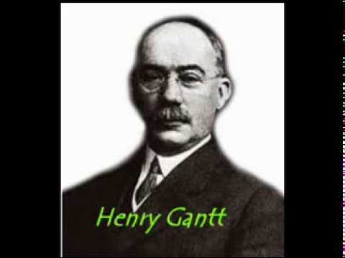
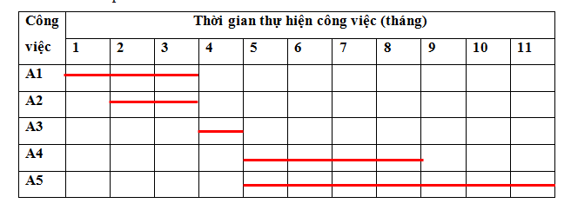
4.2 CÁC SƠ ĐỒ THỂ HIỆN
TIẾN ĐỘ DỰ ÁN
4.2.1 Biểu đồ Gantt - Sơ đồ ngang
Thể hiện tiến trình thực hiện các công việc của dự án theo trình tự thời gian.

Slide 7
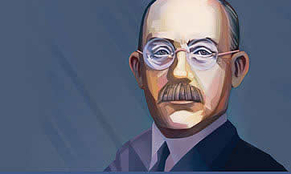
4.2 CÁC SƠ ĐỒ THỂ HIỆN
TIẾN ĐỘ DỰ ÁN
Mối quan hệ giữa các công việc trong biểu đồ Gantt
Mối quan hệ tuần tự
Công việc | Tuần 1 | Tuần 2 | Tuần 3
A
B
C

Slide 8
4.2 CÁC SƠ ĐỒ THỂ HIỆN
TIẾN ĐỘ DỰ ÁN
Mối quan hệ giữa các công việc trong biểu đồ Gantt
Mối quan hệ song song
Công việc | Tuần 1 | Tuần 2 | Tuần 3
A
B
C

Slide 9
4.2 CÁC SƠ ĐỒ THỂ HIỆN
TIẾN ĐỘ DỰ ÁN
Mối quan hệ giữa các công việc trong biểu đồ Gantt
Mối quan hệ dây chuyền
Công việc | Tuần 1 | Tuần 2 | Tuần 3 | Tuần 4
A
B
C
D

Slide 10
4.2 CÁC SƠ ĐỒ THỂ HIỆN
TIẾN ĐỘ DỰ ÁN
Ưu nhược điểm Sơ đồ Gantt
Ưu điểm
Nhược điểm
Dễ xây dựng
Dễ nhận biết công việc và thời gian thực hiện của các công tác.
Tổng thời gian thực hiện của các công việc (đường Gantt)
Đối với dự án phức tạp gồm nhiều công việc : Gantt chưa thể hiện tốt các mối quan hệ của các công việc trong thời gian thực hiện dự án

Slide 11
4.2 CÁC SƠ ĐỒ THỂ HIỆN
TIẾN ĐỘ DỰ ÁN
Ví dụ: Một phương án xây dựng và lắp đặt thiết bị bảo vệ an toàn môi trường xung quanh nơi công ty giấy Quality Paper đang hoạt động với những công việc cho biết như sau . Hãy lập sơ đồ Gantt cho dự án này.

Slide 12
4.2 CÁC SƠ ĐỒ THỂ HIỆN
TIẾN ĐỘ DỰ ÁN
Công việc | NỘI DUNG | CÔNG VIỆC TRƯỚC | THỜI GIAN (TUẦN)
A | Xây dựng nhà | - | 2
B | Sửa chữa thiết bị cũ | - | 3
C | Xây hệ thống hút bụi | A | 2
D | Xây tường bao quanh | B | 4
E | Xây lò hút nhiệt | C | 4
F | Lắp đặt hệ thống kiểm soát | C | 3
G | Lắp đặt thiết bị lọc khí | D,E | 5
H | Kiểm tra vận hành thử | F,G | 2

Slide 13
4.2 CÁC SƠ ĐỒ THỂ HIỆN
TIẾN ĐỘ DỰ ÁN
Sơ đồ Gantt cho dự án của công ty Quality Paper
A
B
C
D
E
F
G
H
0 | 1 | 2 | 3 | 4 | 5 | 6 | 7 | 8 | 9 | 10 | 11 | 1 2 | 13 | 14 | 15

Slide 14
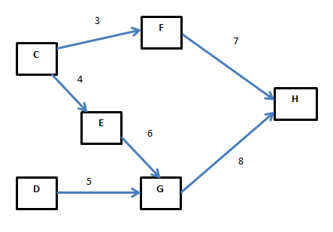
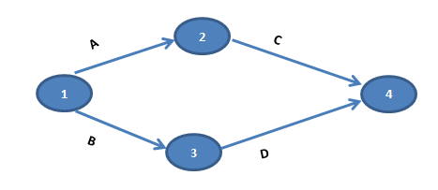
4.2 CÁC SƠ ĐỒ THỂ HIỆN
TIẾN ĐỘ DỰ ÁN
4.2.1 Sơ đồ mạng
Mạng công việc là kỹ thuật trình bày kế hoạch tiến độ, mô tả dưới dạng sơ đồ mối quan hệ liên tục giữa các công việc đã được xác định cả về thời gian và thứ tự trước sau của chúng.

Slide 15
4.2 CÁC SƠ ĐỒ THỂ HIỆN
TIẾN ĐỘ DỰ ÁN
Các phần tử của sơ đồ mạng
Công việc
1
Sự kiện
Đường và đường găng
1
Nguồn lực
.

Slide 16
4.2 CÁC SƠ ĐỒ THỂ HIỆN
TIẾN ĐỘ DỰ ÁN
Phương pháp AOA (Activity on Arrow)
Sử dụng mũi tên có hướng để trình bày một công việc. Mỗi công việc được biểu diễn bằng một mũi tên nối 2 sự kiện được vẽ bằng nút tròn.

Slide 17
4.2 CÁC SƠ ĐỒ THỂ HIỆN
TIẾN ĐỘ DỰ ÁN
Biểu diễn sơ đồ mạng
Sự kiện 1 nằm trên đường mũi tên đi vào công việc A
A
1
2. Sự kiện 2 nằm trên mũi tên đi ra của công việc G
G
2

Slide 18
4.2 CÁC SƠ ĐỒ THỂ HIỆN
TIẾN ĐỘ DỰ ÁN
Biểu diễn sơ đồ mạng
3. Hai công việc nối tiếp nhau: Công việc B chỉ có thể bắt đầu khi công việc A đã hoàn thành
1
A (5 ngày)
2
B (3 ngày)
4. Hai công việc thực hiện đồng thời cùng bắt đầu
A(5 ngày)
1
B (3 ngày)

Slide 19
4.2 CÁC SƠ ĐỒ THỂ HIỆN
TIẾN ĐỘ DỰ ÁN
Biểu diễn sơ đồ mạng
5. Hai công việc hội tụ, cùng kết thúc
5
E (5 ngày)
7
6
F (3 ngày)
6. Công việc biến giả hay công việc ảo
2
D
A
1
C
4
C
C
B
3
E

Slide 20
4.2 CÁC SƠ ĐỒ THỂ HIỆN
TIẾN ĐỘ DỰ ÁN
Biểu diễn sơ đồ mạng
7. Các mũi tên không được chéo nhau
A
2
C
1
E
D
4
B
3
B
3
F
F
1
2
E
A
E
D
4

Slide 21
4.2 CÁC SƠ ĐỒ THỂ HIỆN
TIẾN ĐỘ DỰ ÁN
Nguyên tắc đánh số các sự kiện
 Đánh số các sự kiện từ trên xuống dưới, từ trái qua phải
 Sự kiện ở nơi bắt đầu mũi tên có số nhỏ hơn sự kiện ở nơi mũi tên dẫn đến
 Khi gặp sự kiện có nhiều mũi tên đến thì quay về đánh số các sự kiện bình thường nằm trên các đường khác. Chỉ đánh số các sự kiện có nhiều mũi tên cùng đến khi các sự kiện ở đuôi mũi tên này đã được đánh số.

Slide 22
4.2 CÁC SƠ ĐỒ THỂ HIỆN
TIẾN ĐỘ DỰ ÁN
Ví dụ: Một phương án xây dựng và lắp đặt thiết bị bảo vệ an toàn môi trường xung quanh nơi công ty giấy Quality Paper đang hoạt động với những công việc cho biết như sau . Hãy lập sơ đồ mạng AOA cho dự án này.

Slide 23
4.2 CÁC SƠ ĐỒ THỂ HIỆN
TIẾN ĐỘ DỰ ÁN
Công việc | NỘI DUNG | CÔNG VIỆC TRƯỚC | THỜI GIAN (TUẦN)
A | Xây dựng nhà | - | 2
B | Sửa chữa thiết bị cũ | - | 3
C | Xây hệ thống hút bụi | A | 2
D | Xây tường bao quanh | B | 4
E | Xây lò hút nhiệt | C | 4
F | Lắp đặt hệ thống kiểm soát | C | 3
G | Lắp đặt thiết bị lọc khí | D,E | 5
H | Kiềm tra vận hành thử | F,G | 2

Slide 24
4.2 CÁC SƠ ĐỒ THỂ HIỆN
TIẾN ĐỘ DỰ ÁN
C,2
2
4
A,2
F,3
H,2
1
6
7
E,4
B,3
D,4
G,5
3
5
Sơ đồ mạng AOA cho dự án của công ty giấy Quality Paper

Slide 25
4.2 CÁC SƠ ĐỒ THỂ HIỆN
TIẾN ĐỘ DỰ ÁN
Áp dụng: Xác định đường găng cho dự án sau:
C,2
2
4
A,2
F,3
H,2
1
6
7
E,4
B,3
D,4
G,5
3
5
Sơ đồ mạng AOA cho dự án của công ty giấy Quality Paper

Slide 26
4.2 CÁC SƠ ĐỒ THỂ HIỆN
TIẾN ĐỘ DỰ ÁN
Áp dụng: Xác định đường găng cho dự án sau:
C,2
2
4
A,2
F,3
H,2
1
6
7
E,4
B,3
D,4
G,5
3
5
Đường A-C-F-H dài 9 ngày

Slide 27
4.2 CÁC SƠ ĐỒ THỂ HIỆN
TIẾN ĐỘ DỰ ÁN
Áp dụng: Xác định đường găng cho dự án sau:
C,2
2
4
A,2
F,3
H,2
1
6
7
E,4
B,3
D,4
G,5
3
5
Đường B-D-G-H dài 14 ngày

Slide 28
4.2 CÁC SƠ ĐỒ THỂ HIỆN
TIẾN ĐỘ DỰ ÁN
Áp dụng: Xác định đường găng cho dự án sau:
C,2
2
4
A,2
F,3
H,2
1
6
7
E,4
B,3
D,4
G,5
3
5
Đường A-C-E-G-H dài 15 ngày  đường găng

Slide 29
BÀI TẬP VỀ NHÀ
BÀI TẬP VỀ NHÀ.
Những hoạt động được trình bày trong bảng sau cho công ty GCOMN như sau:
1. Hãy vẽ sơ đồ mạng AOA cho dự án.
2. Hãy tìm đường tới hạn (đường găng).
3. Tính thời gian hoàn thành dự án

Slide 30
BÀI TẬP VỀ NHÀ
Hoạt động | Hoạt động liền trước | Thời gian
A | - | 9
B | A | 7
C | A | 3
D | B | 6
E | B | 9
F | C | 4
G | E,F | 6
H | D | 5
I | G,H | 3

Slide 31


Slide 32
XIN CHÂN THÀNH CẢM ƠN QUÝ THẦY CÔ VÀ CÁC BẠN
ĐÃ CHÚ Ý LẮNG NGHE

